Slide 1



НЕКОТОРЫЕ ВОПРОСЫ ПО ПРОВЕДЕНИЮ репетиции ЦЭ 2024 ГОДА
РИКЗ, 2023

Slide 2
Сроки проведения РЦЭ, ЦЭ и ЦТ
27 января день проведения репетиции ЦЭ;
27 и 30 мая основные сроки проведения ЦЭ и ЦТ;
3 июня (ориентировочно) основной срок проведения ЦТ;
19, 21, 23 июня резервные дни проведения ЦЭ и ЦТ;
19 и 21 августа резервные дни ЦЭ в иной срок.

Slide 3
Сроки регистрации для участия в ЦЭ и ЦТ
с 20 марта по 5 апреля – регистрация участников ЦЭ в основные сроки;
Заявка на экзаменационные материалы формируется посредством системы регистрации и предоставляется в РИКЗ в срок не позднее одного дня, следующего за днем окончания периода регистрации участников ЦЭ в основной срок.
с 9 апреля по 22 апреля - регистрация участников ЦТ в основные сроки;
с 10 по 14 июня – регистрация для участия в ЦЭ и ЦТ в резервные дни
Заявка на экзаменационные материалы формируется посредством системы регистрации и предоставляется в РИКЗ в срок не позднее одного дня, следующего за днем окончания периода регистрации участников ЦЭ в резервные дни и иной срок.

Slide 4
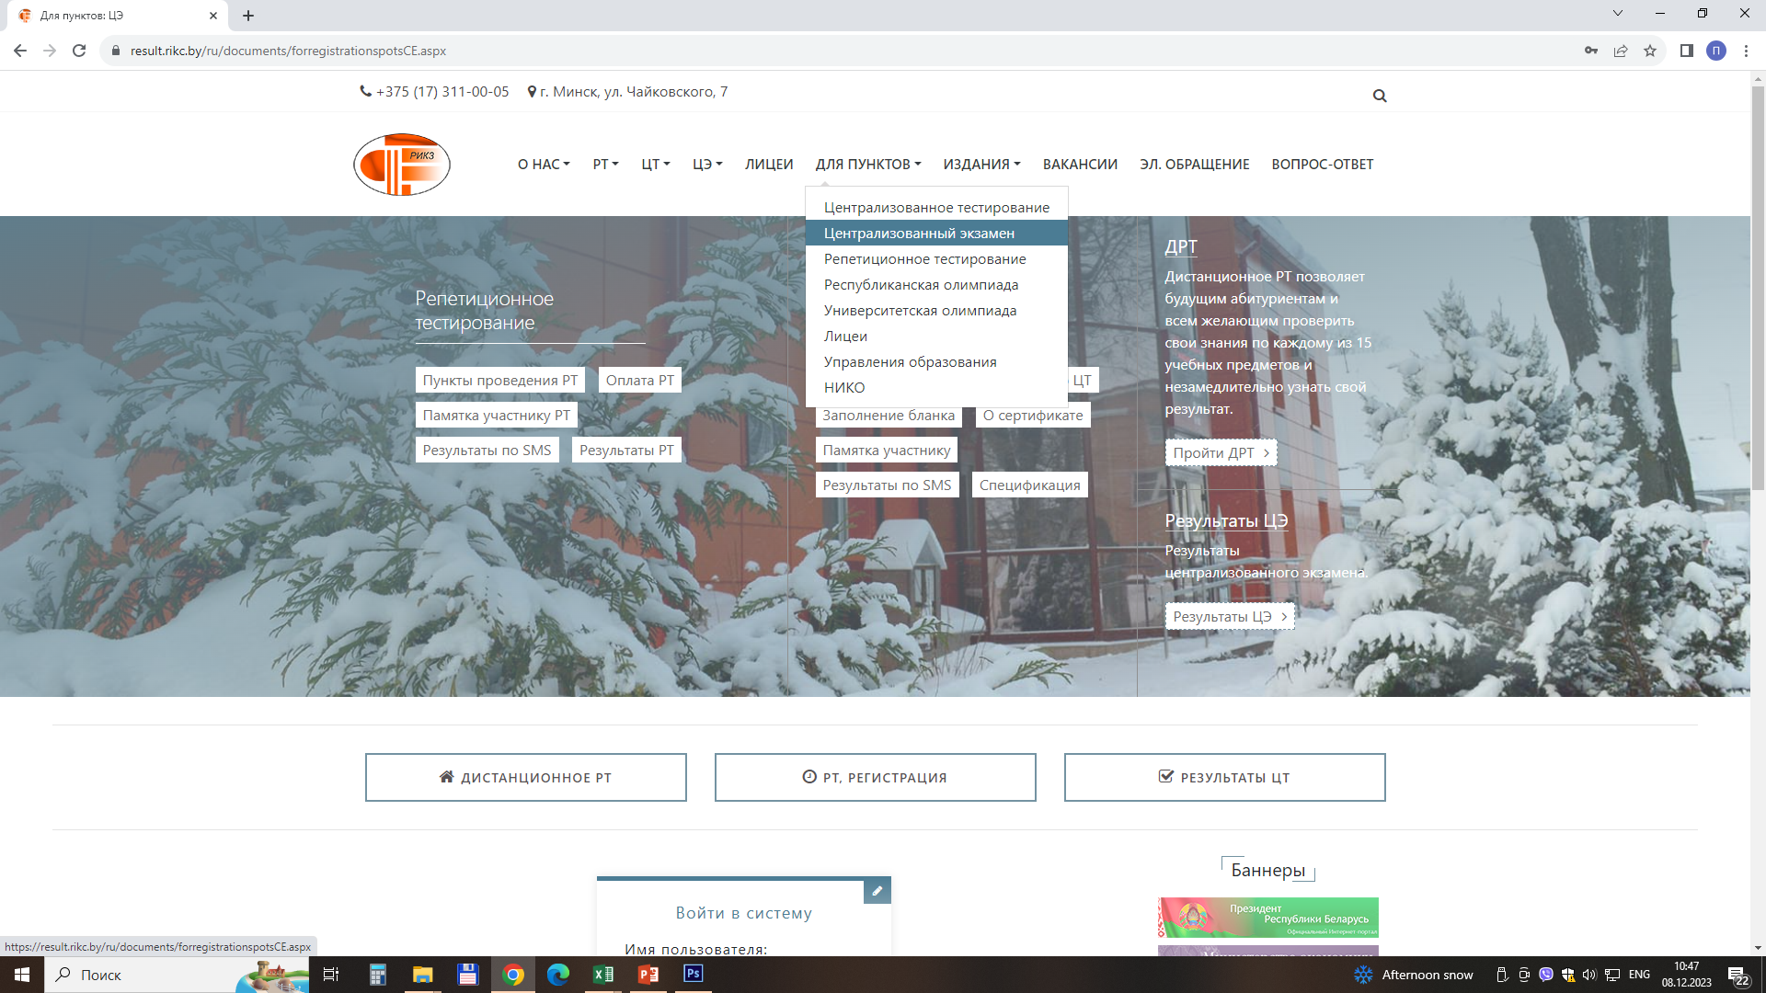
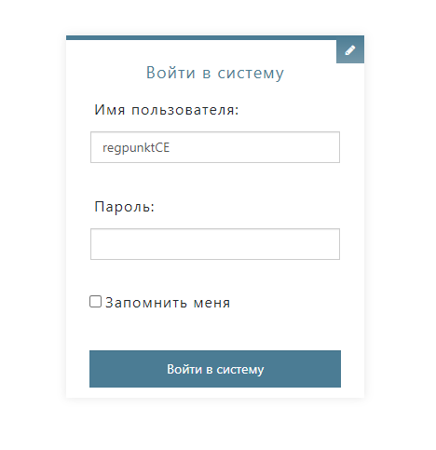
Документы
Постановление Министерства образования Республики Беларусь от 11.07.2022 г. №184 (в ред. постановление Минобразования от 15.11.2023 №348);
План мероприятий по подготовке и проведению РЦЭ;
Приказ Министерства образования Республики Беларусь о проведении РЦЭ от 16.11.2023 №504.
* актуальная информация на сайте rikc.by Для пунктов – Централизованный экзамен
Имя пользователя: regpunktCE
Пароль: CeInfo2024

Slide 5
Об изменении постановления Министерства образования Республики Беларусь от 11 июля 2022 г. №184
ИНСТРУКЦИЯ по организации и проведению централизованного экзамена:
10. Структурные подразделения областных (Минского городского) исполнительных комитетов, осуществляющие государственно-властные полномочия в сфере образования, совместно с пунктами проведения ЦЭ до 15 марта организуют проведение проверки готовности пункта проведения ЦЭ, составляют акты о готовности пунктов проведения ЦЭ по форме согласно приложению 3 (далее – акты готовности) и направляют их в РИКЗ.
17. графа 23 (срок действия документа, удостоверяющего личность участника ЦЭ) – дата, до которой действителен документ, удостоверяющий личность участника ЦЭ;
В приложении 12 (Заявление на участие в ЦЭ) после графы «Номер» («Нумар») добавится графа «Срок действия» («Тэрмін дзеяння»).
18. Регистрацию участников ЦЭ в системе регистрации осуществляет пункт проведения ЦЭ совместно с комиссиями учреждений общего среднего образования в период с 20 марта по 5 апреля - для участия в основные сроки проведения ЦЭ и в срок не позднее 3 календарных дней до проведения ЦЭ – в резервные дни и иные сроки.

Slide 6
18. Регистрацию участников ЦЭ в системе регистрации осуществляет пункт проведения ЦЭ совместно с комиссиями учреждений общего среднего образования в период с 20 марта по 5 апреля – для участия в основные сроки проведения ЦЭ и в срок не позднее 3 календарных дней до проведения ЦЭ – в резервные дни и иные сроки.
19. По окончании регистрации пункт проведения ЦЭ распечатывает из системы регистрации пропуск по форме согласно приложению 16, оформляет его, передает комиссии учреждения общего среднего образования, которая выдает участнику ЦЭ под роспись в ведомости выдачи пропусков по форме согласно приложению 17.
23. Заявка на экзаменационные материалы для проведения ЦЭ в основные сроки (резервные дни и иной срок) формируется посредством системы регистрации и предоставляется в РИКЗ в срок не позднее одного дня, следующего за днем окончания периода регистрации участников ЦЭ в основной срок (резервные дни и иной срок).

Slide 7
24.1. пропускной режим, который включает допуск по пропуску и документу, удостоверяющему личность, в пункт проведения ЦЭ, корпус пункта проведения ЦЭ, аудиторию проведения ЦЭ участников ЦЭ, членов организационной комиссии, педагогических работников, иных лиц, которые привлекаются для сопровождения ЦЭ. Пункты проведения ЦЭ организуют взаимодействие с территориальными органами внутренних дел по обеспечению безопасности в пунктах проведения ЦЭ.
27.7 Организационная комиссия распределяет участников ЦЭ по аудиториям с использованием списков участников ЦЭ, составленных методом случайного выбора.
27.10. организует пропускной режим в день проведения ЦЭ, в том числе в соответствии с законодательством об охранной деятельности.
28. Организационную комиссию возглавляет председатель. В состав организационной комиссии входят заместитель председателя, ответственный секретарь, члены комиссии.

Slide 8
30.1. в аудитории – педагогические работники и (или) уполномоченные лица, назначаемые руководителем пункта ЦЭ (далее – уполномоченные лица). Для каждой аудитории определяется не менее трех педагогических работников, в числе которых один педагогический работник, преподающий учебный предмет, по которому проводится ЦЭ, или двух уполномоченных лиц и одного педагогического работника, преподающего учебный предмет, по которому проводится ЦЭ. Из числа педагогических работников и (или) уполномоченных лиц, находящихся в каждой аудитории, определяется ответственный за сопровождение и проведение ЦЭ педагогический работник или уполномоченное лицо (далее – ответственный педагогический работник).
30.2. в коридорах – педагогические работники или уполномоченные лица в количестве, достаточном для регулирования движения, сопровождения и информирования участников ЦЭ, но не более пяти;
30.3. у входа в пункт проведения ЦЭ – не менее трех педагогических работников или уполномоченных лиц.

Slide 9
42. …Участники ЦЭ должны прибыть в пункт проведения ЦЭ не позднее чем за 30 минут до его начала, имея при себе документ, удостоверяющий личность, и пропуск.
43. Участников ЦЭ пропускают в пункт его проведения на основании документа, удостоверяющего личность, и пропуска.
56. … Досрочная сдача экзаменационных материалов прекращается за 15 минут до истечения времени, отведенного на выполнение экзаменационной работы.
68. РИКЗ передает сертификаты по акту приемки-передачи сертификатов по форме согласно приложению 27 представителям пунктов проведения ЦЭ не позднее 12 календарных дней после завершения ЦЭ в основные сроки и не позднее 7 календарных дней после проведения ЦЭ в резервные дни, иные сроки.
74. … Сертификаты с повреждениями, не влекущими утрату содержащихся в них сведений, при отсутствии повреждения текста, печати и подписи замене не подлежат.

Slide 10
Основные этапы при
подготовке к проведению РЦЭ
1) В срок до 1 декабря Главные областные управления образования предоставили в РИКЗ предложения по формированию перечня пунктов проведения ЦЭ и закрепленных за ними учреждений образования (школ).
- перечень пунктов проведения ЦЭ;
перечень административных районов и учреждений образования, закрепленных за каждым из пунктов проведения ЦЭ;
количество выпускников 2023/2024 учебного года, которые примут участие в ЦЭ в 2024 году (по административным районам, учреждениям образования);
количество посадочных мест в пунктах проведения ЦЭ.

Slide 11
Количество посадочных мест в пунктах проведения РЦЭ
- рассадка в аудиториях не более чем по 4 человека за столом (при наличии проходов с обеих сторон) либо по 2 человека за столом (при подходе с одной стороны);
- количество экзаменуемых в аудитории кратно 1 (только для РЦЭ);
- дистанция между посадочными местами экзаменуемых не менее 1 метра;
- максимальное количество экзаменуемых в аудитории не превышает 100 человек;
При проведении ЦЭ в основной срок количество экзаменуемых в аудитории кратно 5, правила дистанцирования и рассадки сохраняются.

Slide 12
Основные этапы при
подготовке к проведению РЦЭ
2) В срок до 12 декабря 2023 г. учреждения общего среднего образования формируют комиссию по регистрации и обеспечению участия учащихся в РЦЭ из состава педагогических работников учреждения образования.
3) В срок до 9 декабря 2023 г. пункты проведения РЦЭ формируют составы организационных комиссий для проведения РЦЭ.
4) В срок до 12 декабря 2023 г. пункты проведения РЦЭ формируют комиссии по регистрации участников РЦЭ.
5) В срок до 12 декабря 2023 г. пункты проведения РЦЭ формируют и предоставляют в РИКЗ перечень корпусов и аудиторий для проведения РЦЭ по форме согласно Приложению 7 к Инструкции.

Slide 13
Основные этапы при
подготовке к проведению РЦЭ
6) В срок до 15 декабря 2023 г. пункты проведения РЦЭ предоставляют в РИКЗ схемы нумерации мест для участников РЦЭ в аудиториях пункта проведения по форме согласно Приложению 8 к Инструкции с указанием количества участников РЦЭ в каждой аудитории пункта проведения.
7) В срок до 13 декабря 2023 г. заполнение заявлений учащимися УОСО для участия в РЦЭ согласно Приложению 12 к Инструкции.
8) В срок до 14 декабря 2023 г. руководитель учреждения общего среднего образования утверждает список участников РЦЭ и передает этот список в районный отдел (управление) образования. Копию списка участников РЦЭ – в закрепленный за учреждением образования пункт проведения РЦЭ.

Slide 14
Основные этапы при
подготовке к проведению РЦЭ
9) Районные отделы (управления) образования в срок до 14 декабря 2023 г. представляют сведения о количестве участников РЦЭ, которые должны принять участие в РЦЭ, по каждому учебному предмету с учетом языка предоставления экзаменационной работы.
10) Главные областные управления образования до 16 декабря 2023 г. предоставляют в РИКЗ сведения о количестве участников ЦЭ по учебным предметам в разрезе пунктов проведения ЦЭ по форме согласно Приложению 14 к Инструкции.
11) Регистрация участников РЦЭ в системе регистрации осуществляется с 19 по 22 декабря 2023 г. пунктом проведения ЦЭ совместно с комиссиями учреждений общего среднего образования.
Комиссия учреждения образования осуществляет контроль за полнотой, точностью и достоверностью данных, внесенных в систему регистрации участников ЦЭ.
12) Пункт проведения РЦЭ совместно с комиссиями УОСО организуют оформление и выдачу пропусков участникам РЦЭ.

Slide 15
Предоставление заявок на ЭМ в РИКЗ
в срок до 26 декабря 2023 г. (согласно плану мероприятий) посредством СМДО;
заявки формируются только из системы;
при формировании заявки следует учитывать минимальное количество участников РЦЭ в аудитории не менее 3-х человек.

Slide 16

КОЛИЧЕСТВО
ВАРИАНТОВ ТЕСТОВ ПО УЧЕБНЫМ ПРЕДМЕТАМ
ДЛЯ ПРОВЕДЕНИЯ РЦЭ
№ | Учебный предмет | Код предмета | Время выполнения, мин | Количество вариантов / язык представления теста
 |  |  |  | Русский язык | Белорусский язык
1 | Русский язык | 01 | 120 | 1 | -
2 | Белорусский язык | 02 | 120 | - | 1
3 | Физика | 03 | 210 | 1 | 1
4 | Математика | 04 | 210 | 1 | 1
5 | Химия | 05 | 150 | 1 | 1
6 | Биология | 06 | 120 | 1 | 1
7 | Иностранные языки | 07,08,09,10,15 | 120 | 1 | 1
8 | История Беларуси | 11 | 90 | 1 | 1
7 | Обществоведение | 12 | 90 | 1 | 1
8 | География | 13 | 90 | 1 | 1
9 | Всемирная история (новейшее время) | 14 | 90 | 1 | 1
Обращаем внимание, что на ЦЭ в основные сроки количество вариантов
экзаменационных материалов будет кратно 5-и
16

Slide 17
Документы, удостоверяющие личность
- паспорт гражданина Республики Беларусь;
- вид на жительство в Республике Беларусь;
- удостоверение беженца;
- идентификационная карта гражданина РБ;
- биометрический вид на жительство в РБ иностранного гражданина;
- биометрический вид на жительство в РБ лица без гражданства;
- справка, выдаваемая в случае утраты (хищения) документа, удостоверяющего личность.
Указ Президента Республики Беларусь от 03.06.2008 г.
№ 294 «О документировании населения Республики Беларусь»
17

Slide 18
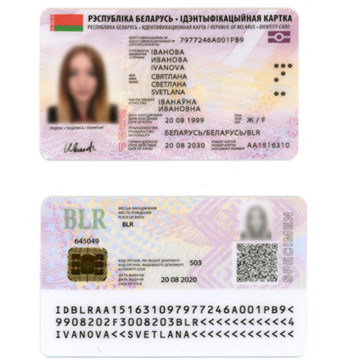

Необходимо обеспечить наличие документов у всех участников РЦЭ и работников
ID-карта (пластиковая карта
подходит для проведения ЦЭ и ЦТ)
Биометрический паспорт не для ЦЭ и ЦТ
18

Slide 19
ТРЕБОВАНИЯ К ОРГАНИЗАЦИИ
ПУНКТА ПРОВЕДЕНИЯ ЦЭ
безопасные условия пребывания участников ЦЭ в пункте проведения ЦЭ;
Пункты проведения ЦЭ организуют взаимодействие с территориальными управлениями МЧС по усилению противопожарной безопасности в пунктах проведения ЦЭ. Пункты проведения ЦЭ организуют взаимодействие с территориальными органами внутренних дел по обеспечению безопасности в пунктах проведения ЦЭ.
достаточное количество специально оборудованных аудиторий (помещений) и мест для участников ЦЭ, отвечающих требованиям безопасности и санитарно-гигиеническим нормам;
оборудуются места для приема и временного хранения предметов, использование которых при работе с тестом запрещено.
19

Slide 20
ТРЕБОВАНИЯ К ОРГАНИЗАЦИИ
ПУНКТА ПРОВЕДЕНИЯ ЦЭ
пропускной режим, который включает допуск в пункт ЦЭ и аудиторию по пропуску и документу, удостоверяющему личность;
пост медицинской помощи в дни проведения ЦЭ;
меры по усилению противопожарной безопасности в пунктах проведения ЦЭ во взаимодействии с МЧС, МВД;
соблюдение режима информационной безопасности при проведении ЦЭ.
20

Slide 21
ПОРЯДОК ПРОВЕДЕНИЯ ЦЭ
В пункте проведения ЦЭ создаются условия для пребывания участников ЦЭ, завершивших выполнение ЭР ранее установленного срока, сопровождающих педагогических работников;
Доставку участников ЦЭ в пункт проведения ЦЭ и обратно осуществляют органы управления образованием согласно разработанному графику;
Участники ЦЭ должны прибыть в пункт проведения ЦЭ не позднее чем за 30 минут до его начала;
В дни проведения ЦЭ обеспечивается организация работы буфетов в пунктах проведения ЦЭ.
21

Slide 22
Пунктам проведения ЦЭ:
обеспечить проведение ЦЭ только в аудиториях, оборудованных часами и мебелью, позволяющей рассадить участников ЦЭ не более чем по 4 человека за столом при наличии проходов с обеих сторон либо по 2 человека за столом при подходе с одной стороны;
обеспечить наличие в достаточном количестве подменного фонда калькуляторов (не являющихся средством хранения, приема и передачи информации) при проведении ЦЭ по химии и физике (в том числе в резервные дни, иные сроки);
обеспечить расстояние между участниками ЦЭ с максимальным дистанцированием (не менее одного метра).
Рекомендуется:
обеспечить наличие питьевой воды в аудиториях, антисептических средств при входе в пункт и аудиторию;
в дни проведения ЦЭ (перед началом и после его завершения) в помещениях пункта проводить уборку с применением дезинфицирующих средств. Обеспечивается режим проветривания аудиторий.
22

Slide 23
ТРЕБОВАНИЯ К АУДИТОРИИ
ПУНКТА ПРОВЕДЕНИЯ ЦЭ
исключается доступ к справочно-познавательной информации по соответствующим учебным предметам;
нумеруются места для участников ЦЭ, количество которых должно быть кратно установленному количеству вариантов ЭР по каждому учебному предмету;
размещается образец бланка ответов;
размещаются часы, находящиеся в поле зрения участников ЦЭ;
имеются листы для рабочих записей в достаточном количестве.
23

Slide 24
Организационная комиссия
обеспечивает взаимодействие с РИКЗ, органами управления образованием;
составляет схемы нумерации рабочих мест в аудиториях, схемы распределения вариантов ЭМ, готовит другие необходимые материалы (в том числе списки участников ЦЭ, листы для записей);
инструктирует и обеспечивает необходимыми материалами педагогических работников или иных уполномоченных лиц;
распределяет педагогических работников или уполномоченных лиц для работы в аудиториях, коридорах, входах в корпуса пунктов проведения ЦЭ;
организует информирование участников ЦЭ о порядке проведения ЦЭ;
распределяет участников ЦЭ по аудиториям с использованием списков участников ЦЭ, составленных методом случайного выбора.
24

Slide 25
Организационная комиссия
обеспечивает распределение (жеребьевку) случайным образом педагогических работников и (или) уполномоченных лиц, которые будут находиться во время проведения ЦЭ в аудиториях (смешанный принцип);
оформляет протокол распределения ответственных педагогических работников, педагогических работников и (или) уполномоченных лиц по аудиториям.
Жеребьевка происходит из числа лиц, ранее имевших опыт проведения централизованного (репетиционного) тестирования, проводимого РИКЗ (при наличии такой возможности), а также чтобы в составе группы педагогических работников был хотя бы один представитель из числа педагогических работников учреждений высшего, среднего специального, общего среднего образования другой административно-территориальной (территориальной) единицы, чем та, учащиеся которой проходят ЦЭ в пункте проведения ЦЭ (при наличии такой возможности).
25

Slide 26
ЧИСЛО ОРГАНИЗАТОРОВ В ПУНКТЕ ПРОВЕДЕНИЯ ЦЭ
для каждой аудитории – не менее трех организаторов (включая ответственного организатора);
для коридоров – в количестве, достаточном для регулирования движения, сопровождения и информирования участников ЦЭ;
у входа в пункт проведения тестирования – не менее трех организаторов.
26

Slide 27
ДОПУСК В ПУНКТ ПРОВЕДЕНИЯ ЦЭ
Участников ЦЭ пропускают в пункт его проведения на основании документа, удостоверяющего личность, и пропуска.
В случае отсутствия пропуска у участника ЦЭ разрешается допуск такого участника ЦЭ в пункт проведения ЦЭ. При этом такому участнику ЦЭ пропуск (дубликат) оформляется в пункте проведения ЦЭ.
Участники ЦЭ, ранее не зарегистрированные или не имеющие при себе документа, удостоверяющего личность, к прохождению ЦЭ не допускаются.
Лицам, не участвующим в ЦЭ, вход в пункт его проведения не разрешается.
Участнику ЦЭ необходимо соблюдать деловой стиль одежды.
27

Slide 28
Доставка экзаменационных материалов
Экзаменационные материалы необходимо получить в РИКЗ 26 января 2024 г. (при себе иметь паспорт и доверенность).
Экзаменационные материалы доставляются обратно в РИКЗ 29 января 2024 г.
Организационная комиссия в присутствии представителей органов, уполномоченных в установленном порядке осуществлять контроль за проведением ЦЭ:
вскрывает в день получения упаковки (вализы) с пакетами с экзаменационными материалами
пересчитывает пакеты, сверяет с ранее поданной заявкой
составляет акт о получении упаковок (вализ) с экзаменационными материалами
укладывает пакеты в сейф (металлический ящик), который опечатывается (пломбируется); сейф располагается в помещении, оборудованном охранной сигнализацией.
28

Slide 29
Передача ЭМ в аудитории
Организационная комиссия пункта ЦЭ:
передает в день проведения ЦЭ пакеты с ЭМ ответственным педагогическим работникам под подпись в ведомости приемки-передачи ЭМ, после окончания ЦЭ также передают по акту;
вскрывает (в случае недостаточного количества экзаменационных материалов в аудиториях) резервные пакеты с ЭМ (по согласованию с РИКЗ).

Slide 30
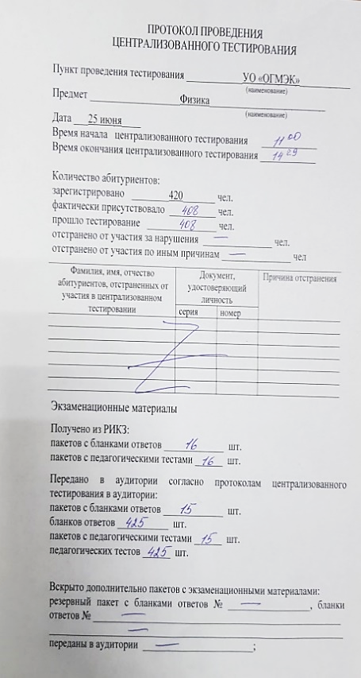
На основании протоколов проведения ЦЭ в аудиториях организационной комиссией оформляется протокол проведения ЦЭ в пункте.
Принятые экзаменационные материалы пересчитываются и запечатываются в соответствующие пакеты для заполненных и погашенных бланков ответов, и использованных и невыданных экзаменационных работ, на которых указывается количество упакованных экзаменационных материалов, что подтверждается подписями организаторов в аудитории.
Обращаем внимание!
Получатель вализ с тестовыми материалами в РИКЗ –
начальник управления по контролю и диагностике качества образования Осветимская Ирина Владимировна
30

Slide 31
Информацию о количестве участников испытания:
зарегистрированных на начало экзамена;
неявившихся;
удаленных за нарушения;
непрошедших по иным причинам (с указанием причин);
прошедших ЦЭ
СВЕДЕНИЯ
о количестве участников централизованного экзамена
 |  |  | 14.05.2023
Регион(г. Минск, Минская область, Могилевская область…)
Наименование учреждения образования, код пункта проведения ЦЭ
№ п/п | Наименование предмета | Зарегистрировано участников испытания на начало экзамена | Не явилось, чел. | Удалены за нарушения, чел. | Причина нарушения * | Отстранены по иным причинам, чел. | Причина отстранения ** | Итого прошли ЦЭ, чел.
1 | Русский язык |  |  |  |  |  |  | 0
2 | Белорусский язык |  |  |  |  |  |  | 0
ИТОГО |  | 0 | 0 | 0 |  | 0 |  | 0
* - основанием для удаления с экзамена являются: наличие мобильного телефона у участника ЦЭ, использование шпаргалки, отказ от сдачи работы по истечении времени, отведенного для выполнения ЦЭ, и иные нарушения порядка проведения ЦЭ
** - уважительная причина по состоянию здоровья во время проведения ЦЭ (укажите "мед.")
просьба предоставлять по e-mail:
rikz-monitoring@yandex.by
31

Slide 32
Основные важные моменты подготовки
к репетиции проведения ЦЭ
Зарегистрировать участников, распечатать пропуска, передать пропуска в школы, получение материалов в РИКЗ и доставка обратно;
Подготовка всех форм актов, списков участников на корпус и аудитории, схем мест в аудиториях, схем распределения вариантов, указателей, и др.;
Вопросы, связанные с подвозом участников;
Вопросы, связанные с питанием участников;
Расположение сопровождающих пед. работников;
Выход и расположение закончивших выполнение работы участников.
32

Slide 33
Основные важные моменты подготовки
к репетиции проведения ЦЭ
7) Получение вализы;
8) Жеребьевка организаторов по аудитория, получение материалов в день проведения ЦЭ;
9) Пропускной режим и работа организаторов на входе в пункт ЦЭ в день проведения ЦЭ;
10) Работа организаторов в коридорах пункта ЦЭ;
11) Работа организаторов в аудиториях;
12) Прием и передача экзаменационных материалов в аудитории и обратно;
13) Составление протокола ЦЭ по пункту проведения ЦЭ;
14) Формирование и отправка вализы в РИКЗ;
15) Контроль за ходом проведения ЦЭ.
33

Slide 34
КОНТАКТЫ РИКЗ:
Техническая поддержка (вопросы, касающиеся регистрации):
+375 (17) 311-00-04
+375 (44) 720-73-89
Осветимская Ирина Владимировна, начальник управления по контролю и диагностике качества образования:
+375 (17) 311-00-11
+375 (29) 860-01-71
Якобчук Александр Павлович, заместитель директора по информационным технологиям, аналитической и методической работе:
+375 (17) 311-00-79
+375 (44) 786-53-16
34

